Slide 1
POHOD NA OSTREŽ 18. 4. 2018 UČENCI IN UČITELJICE 5. RAZREDA

Slide 2
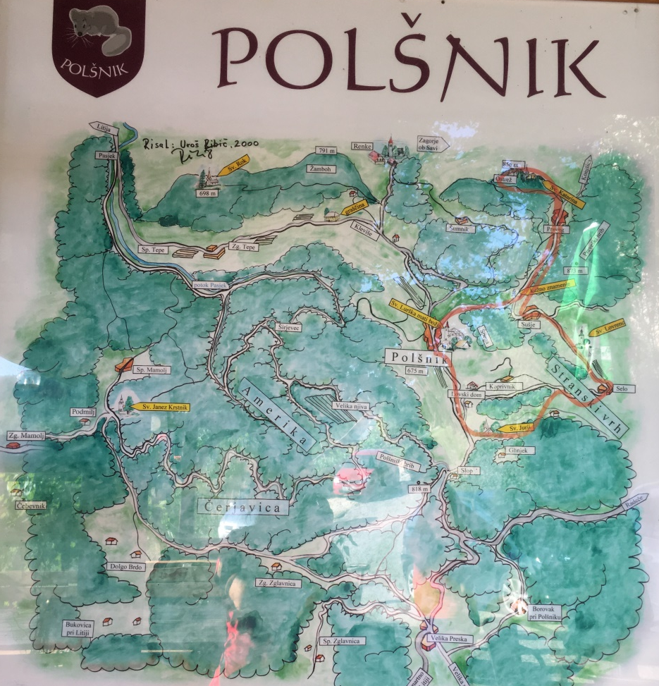
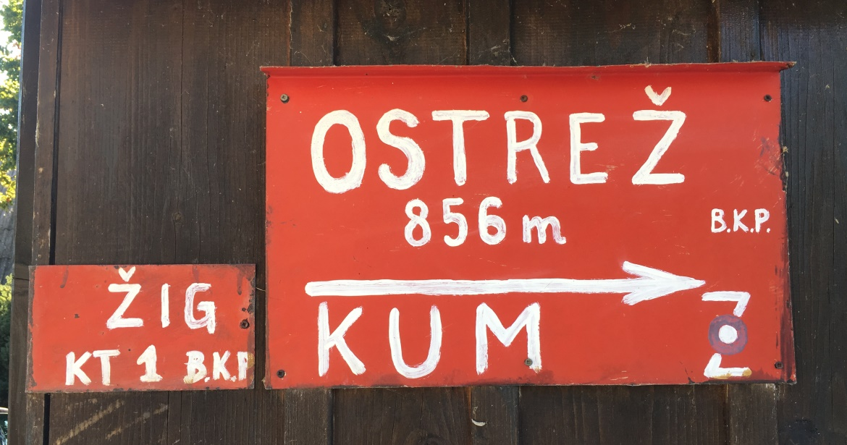
V sredo, 18. 4. 2018, smo petošolci izvedli dan šole. Odpravili smo se na Ostrež, ki leži na nadmorski višini 856 m.
Imenujejo ga tudi Divja gora.

Slide 5
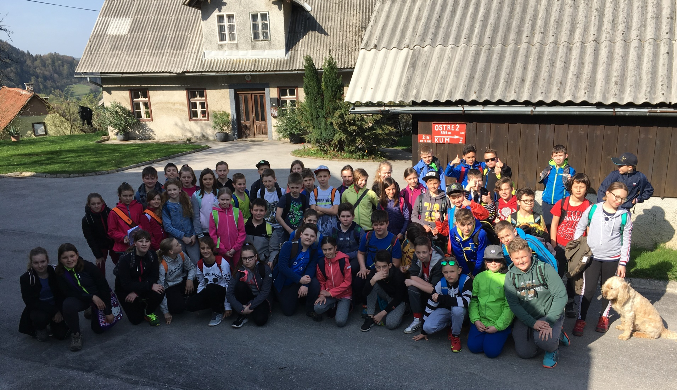

Slide 6
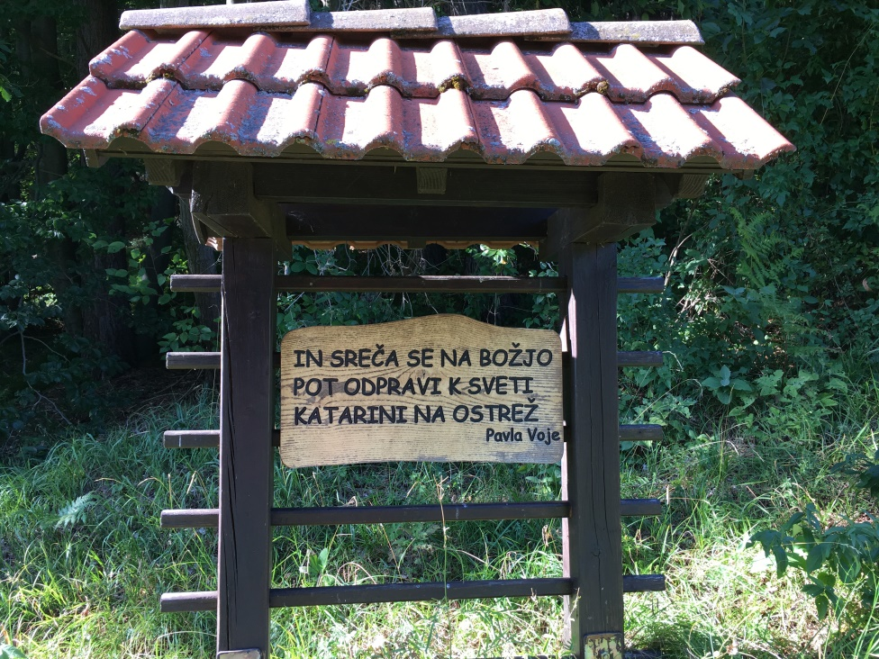
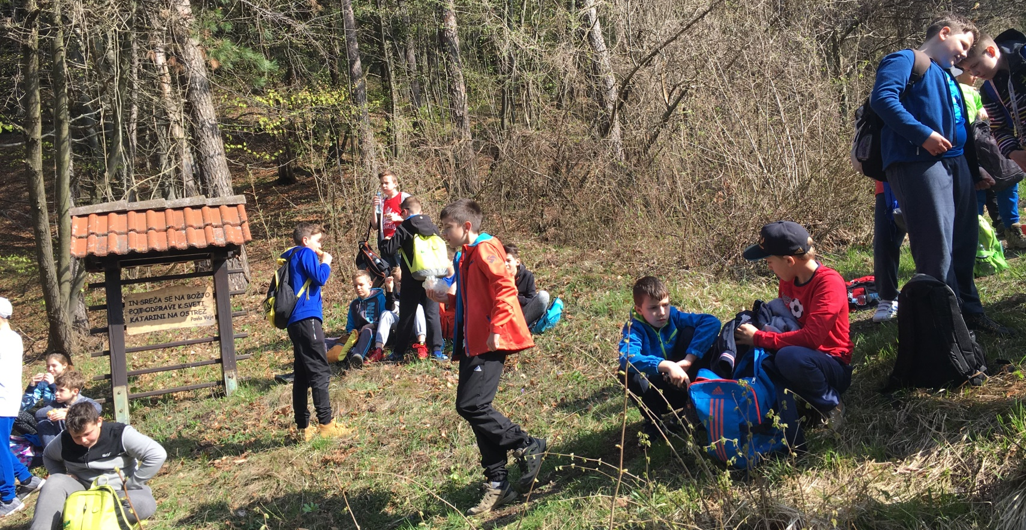

Slide 7
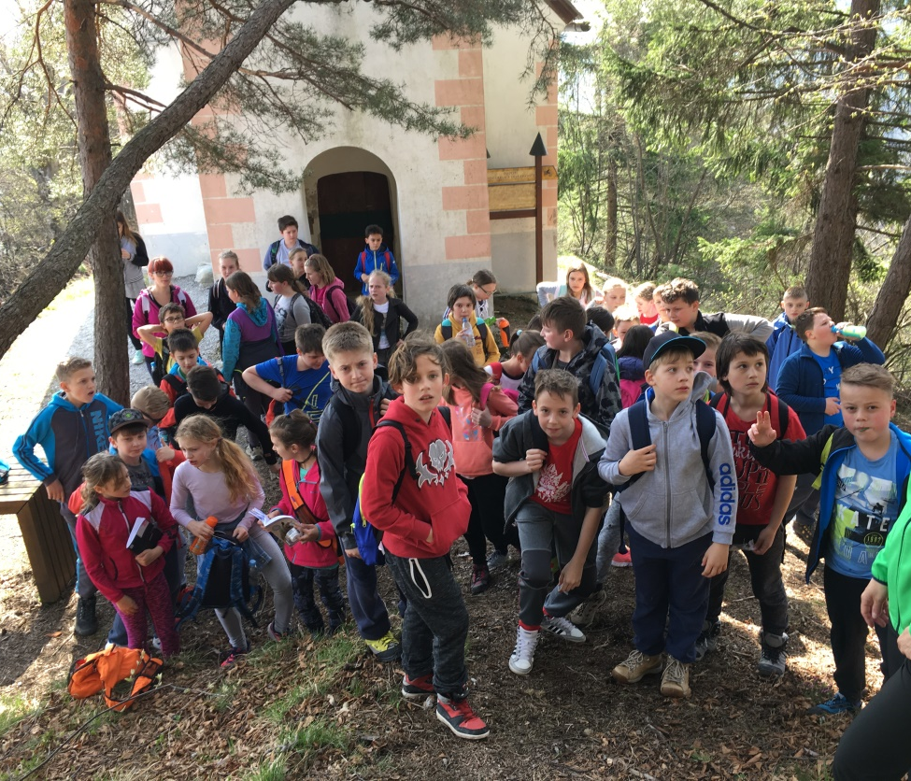
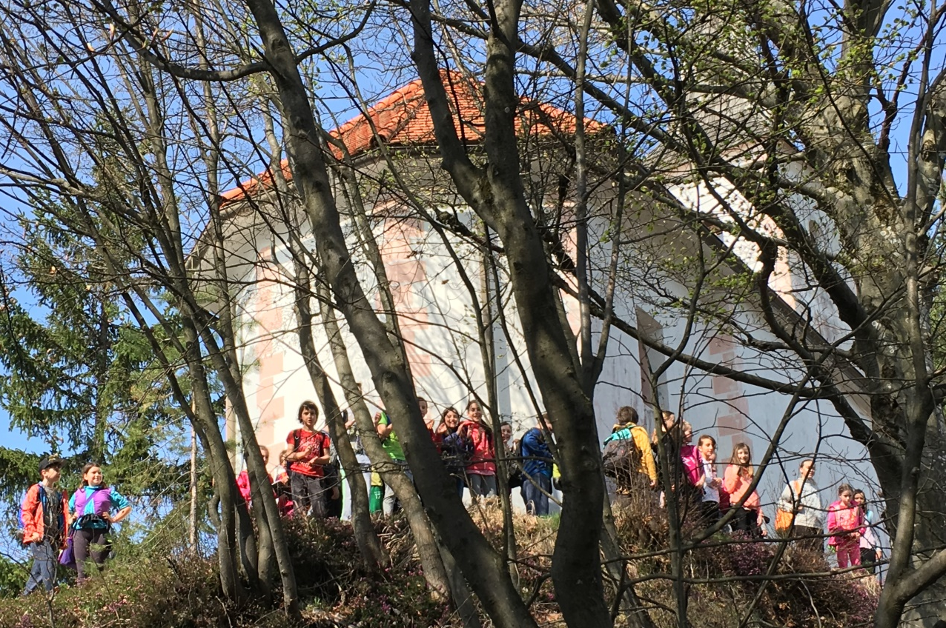

Slide 8
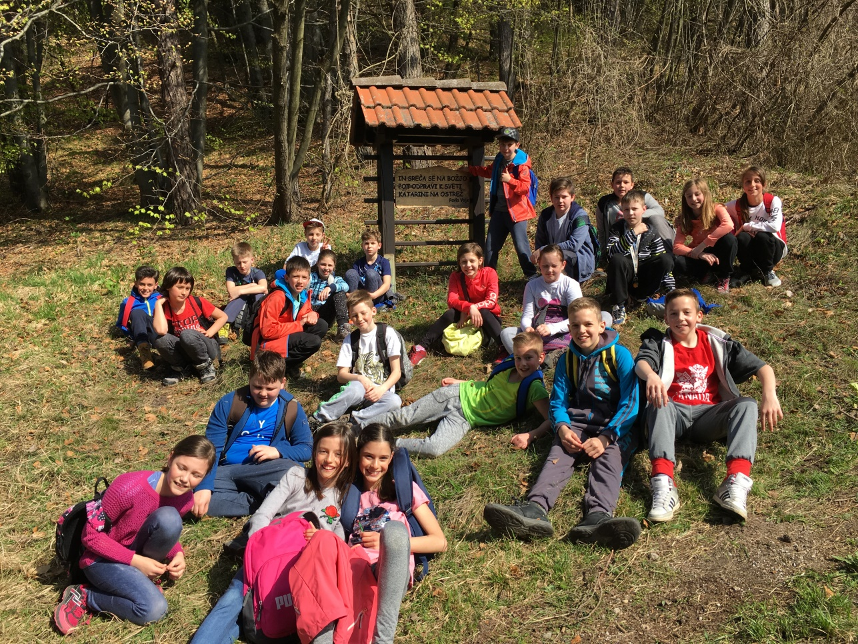
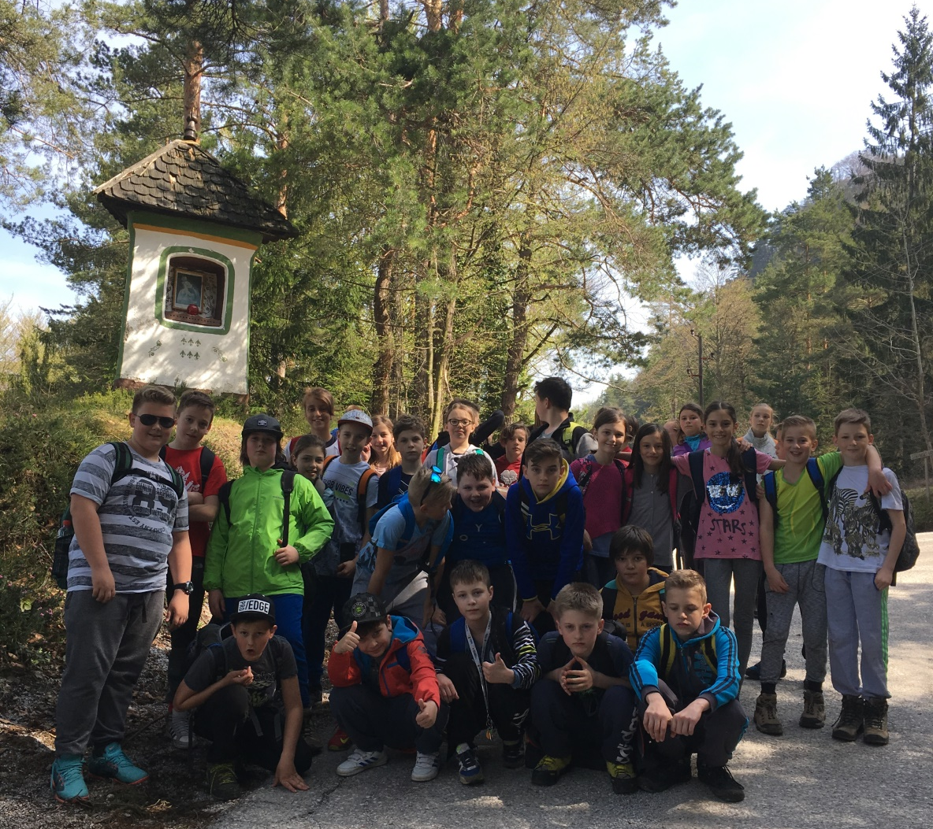

Slide 9
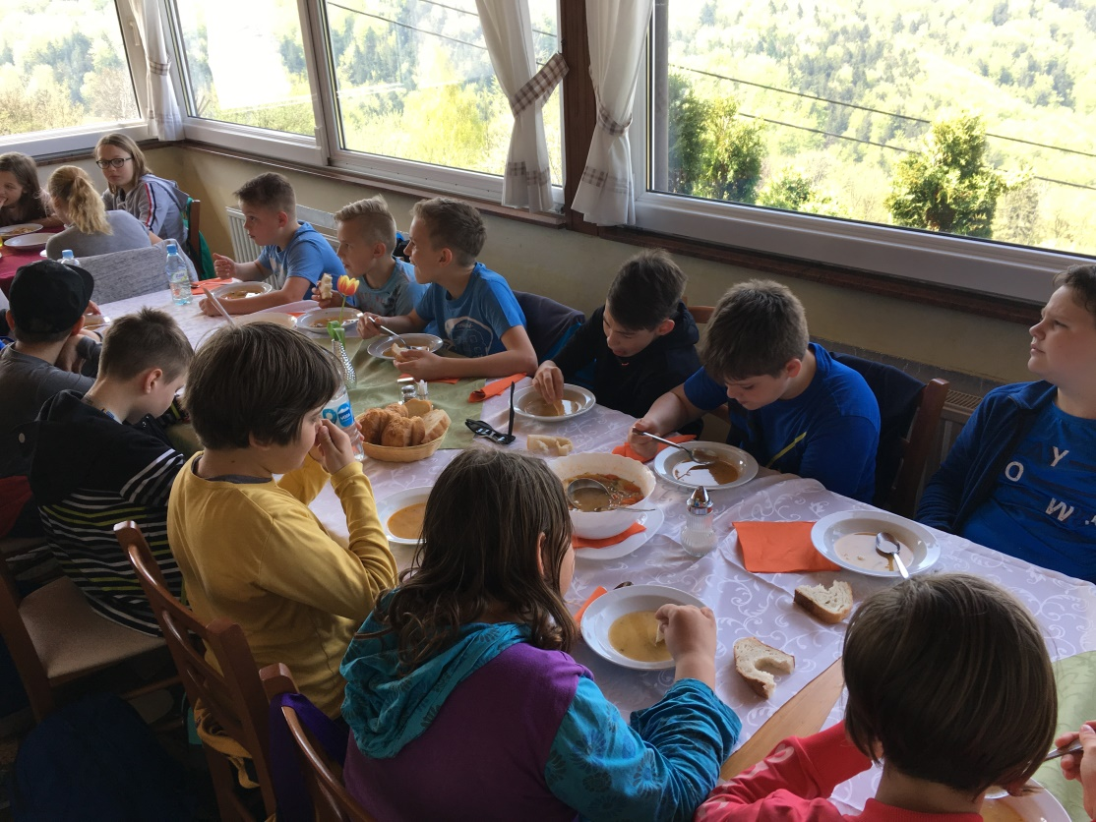
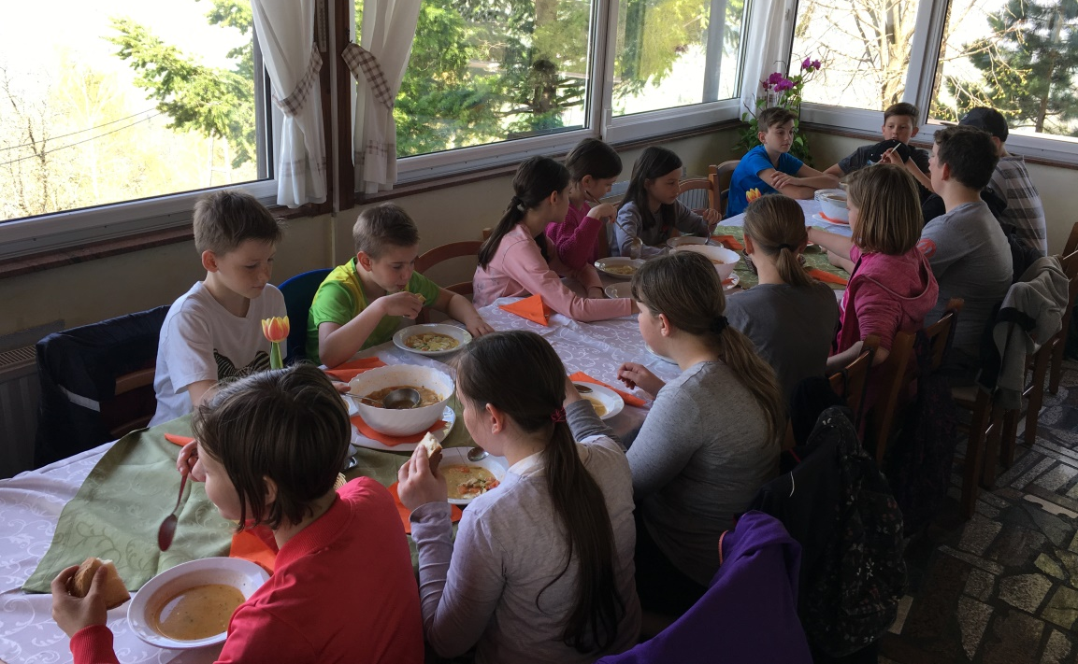

Slide 10
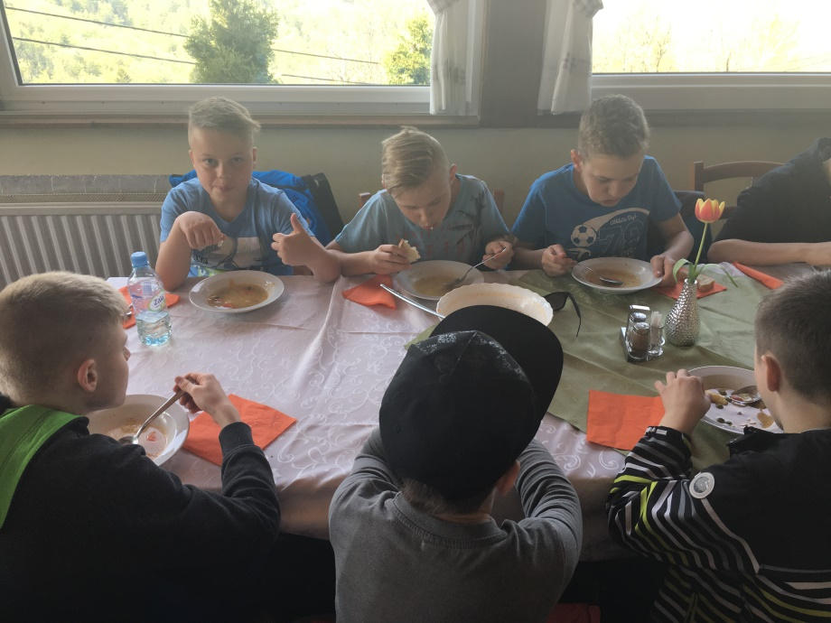
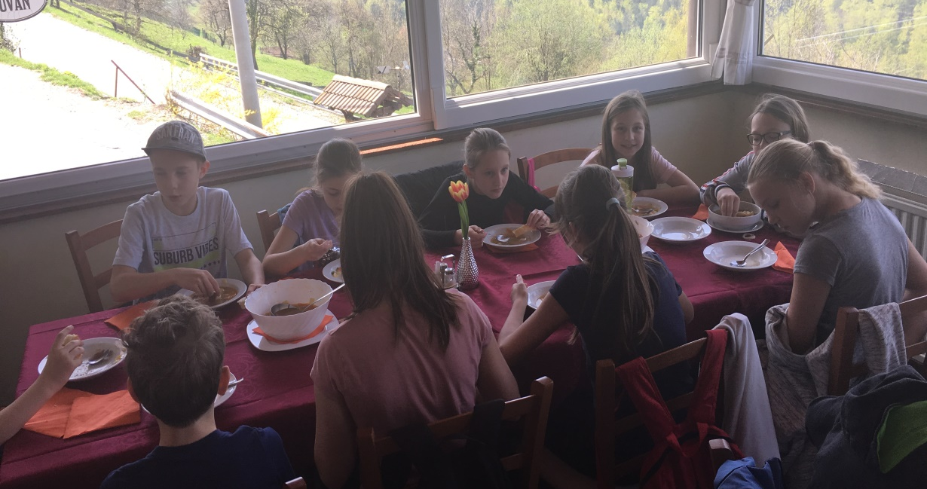
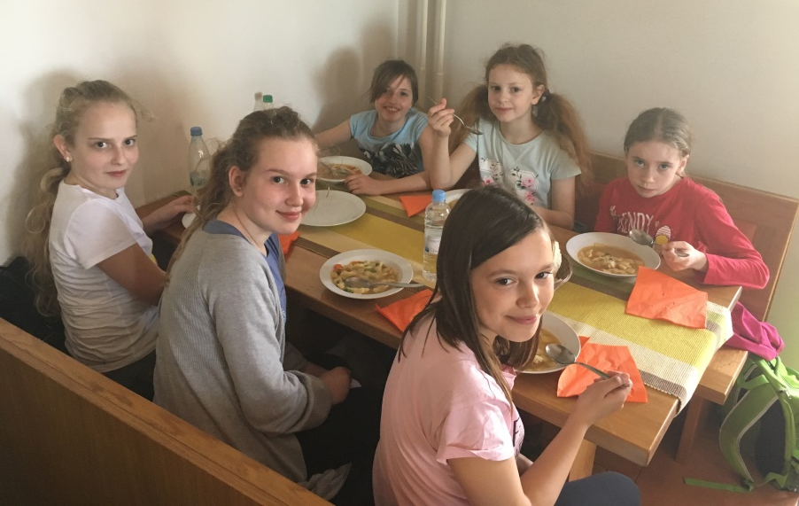
Postregli so nam z obaro in jabolčnim zavitkom

Slide 11
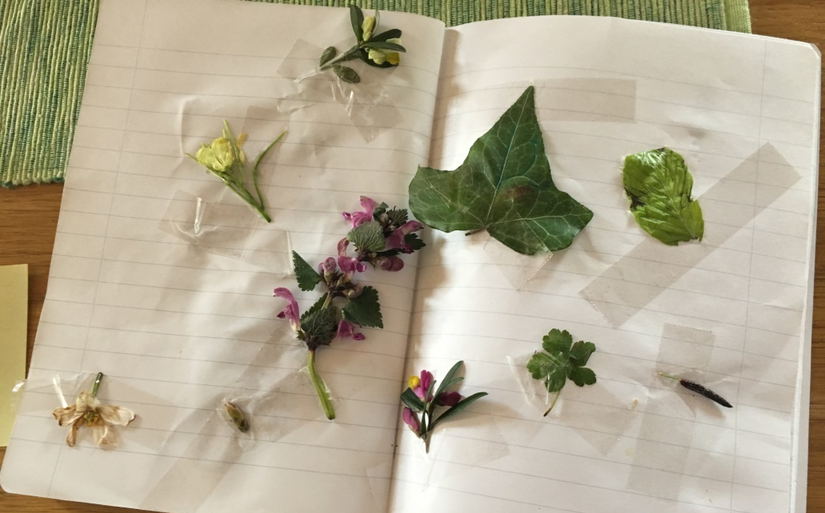
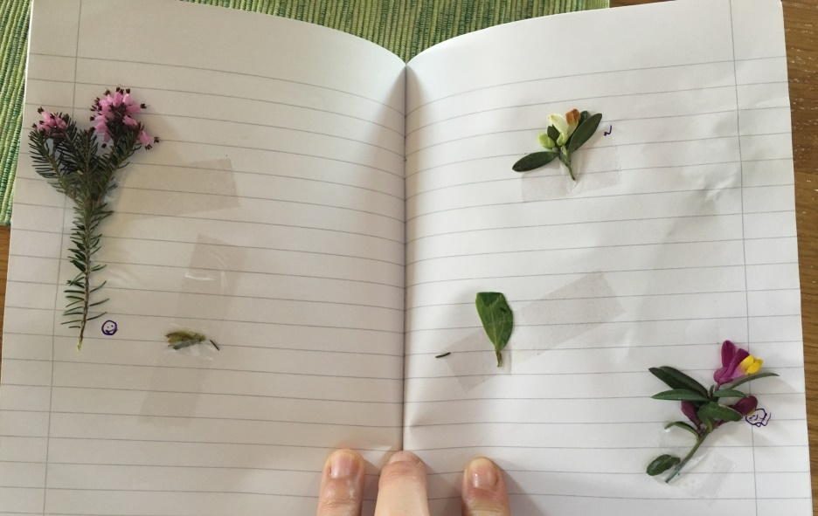
KAJ VSE PA ŠE NUDIJO V GOSTILNI JUVAN?
Iz cvetlic, ki smo jih nabrali na poti, smo izdelali herbarij.

Slide 12
Pred GOSTILNO JUVAN

Slide 13
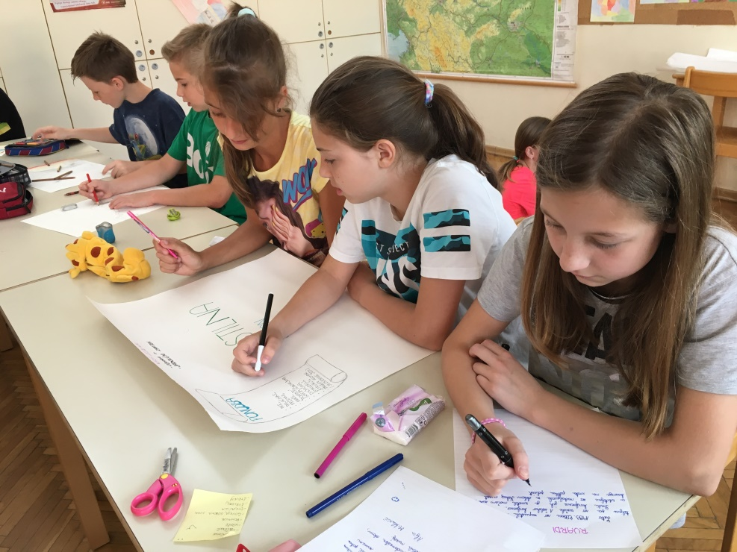
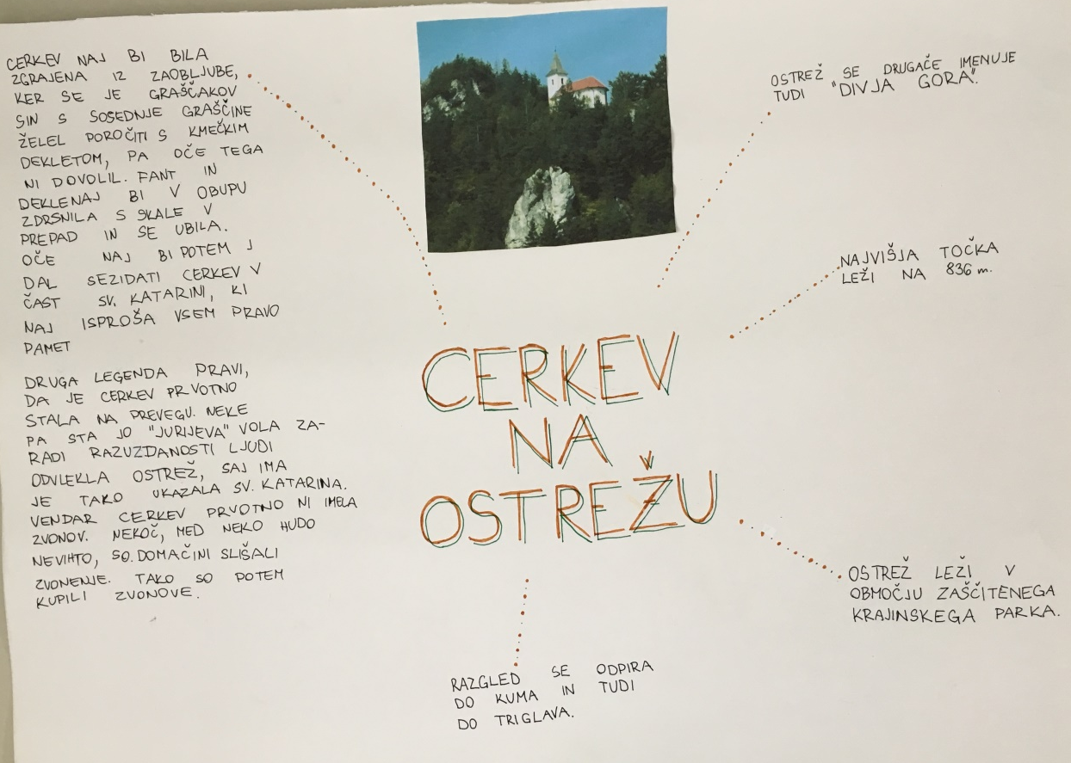
V šoli smo se nato lotili tudi izdelovanja plakatov.

Slide 14
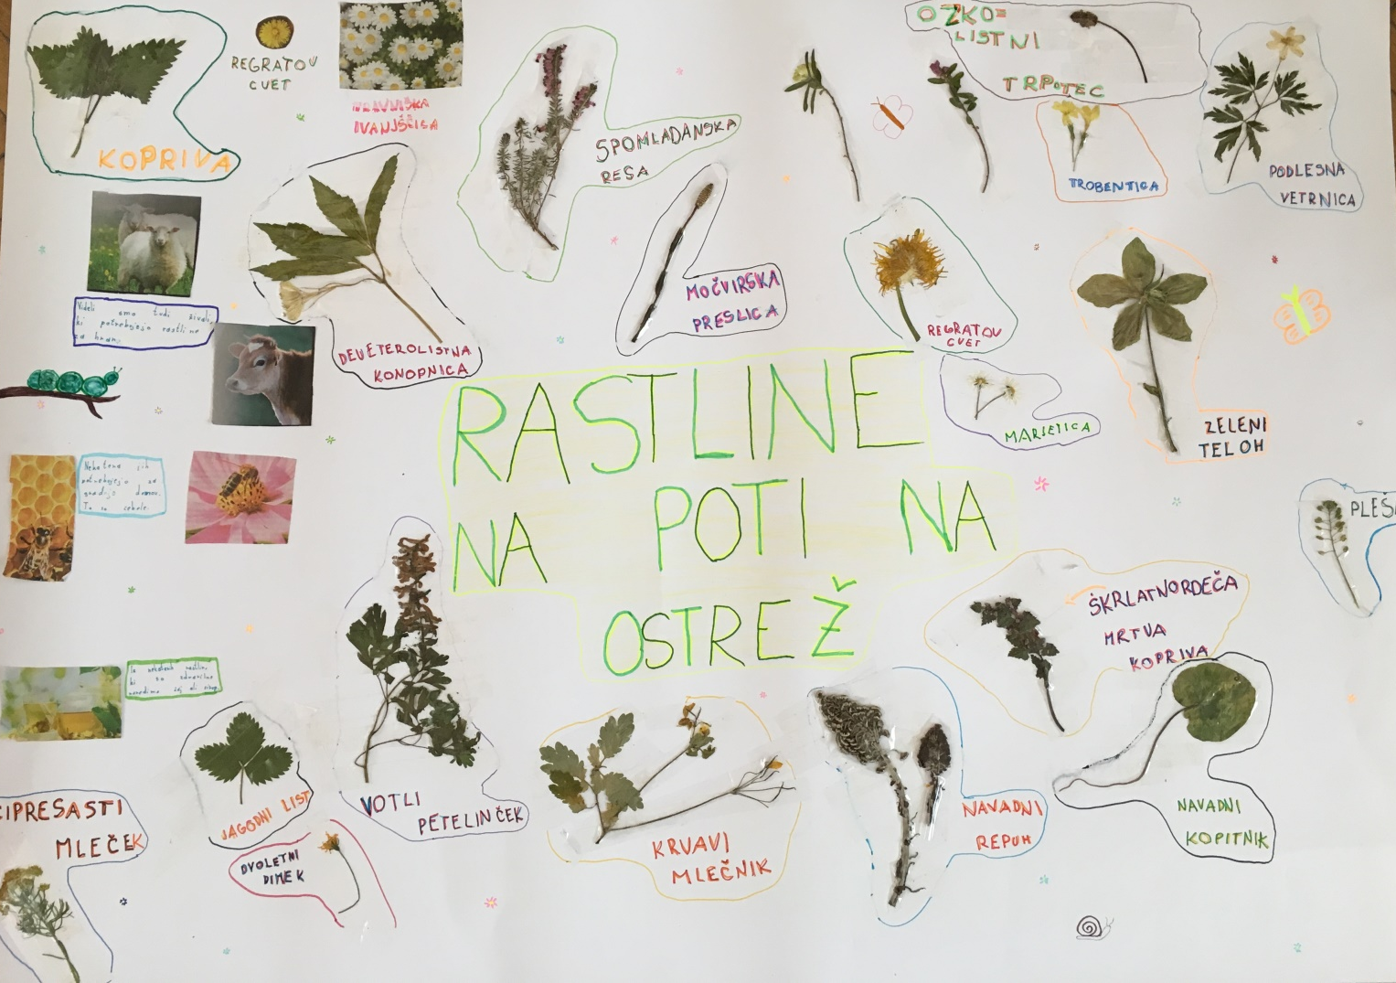

Slide 15
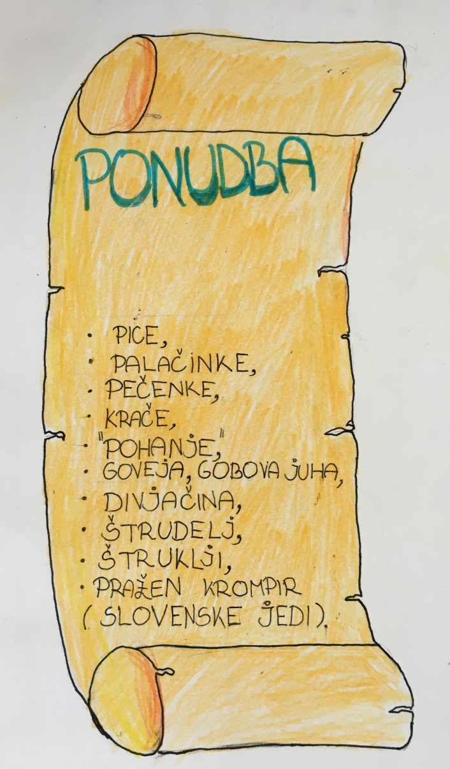

Slide 16
JEDILNIK
GLAVNA JED
Gostilna Ostrež Polšnik: divjačinski jelenov golaž, polenta, koprivova štručka
mlečna kaša
alternativna malica: maslo, med, marmelada, kosmiči koruzni, ovseni, pšenični
SADJE
Jabolko bio, jagode, češnje
ZELENJAVA
Češnjev paradižnik, solata, korenje
NAPITKI
jabolčni sok 100%, borovničev sok, voda, mleko
Alergeni L,G,J

